Slide 1

NeuroNavigator: Gestor de pacientes
Trabajo de Fin de Grado
Guillermo Rojo Santos, DAM

Slide 2
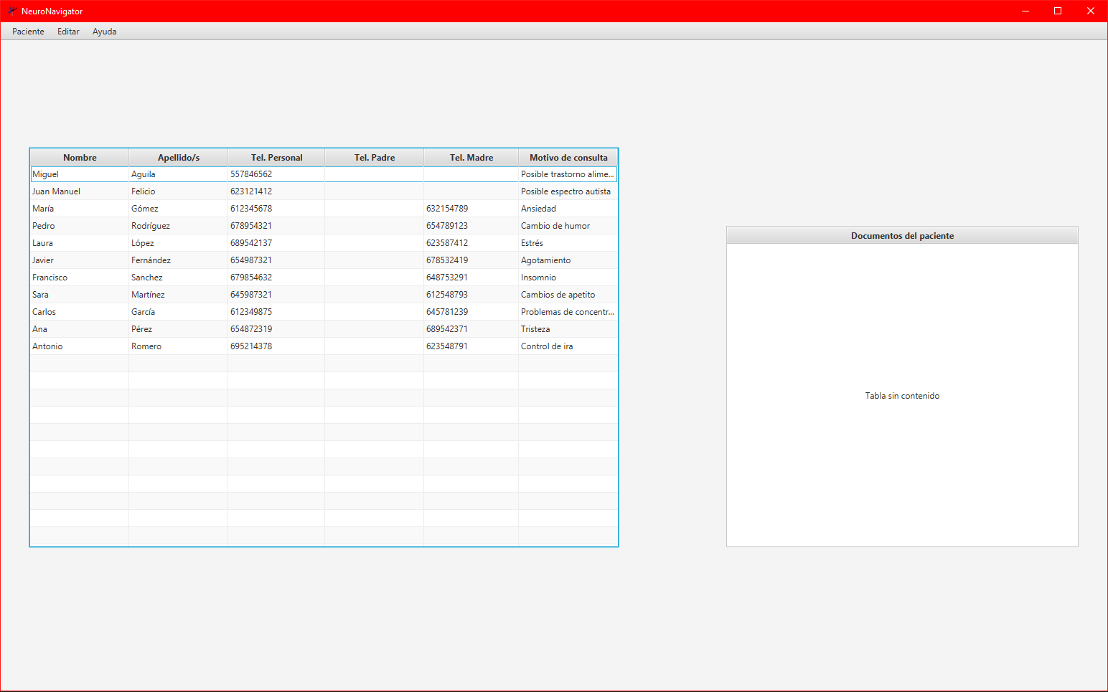
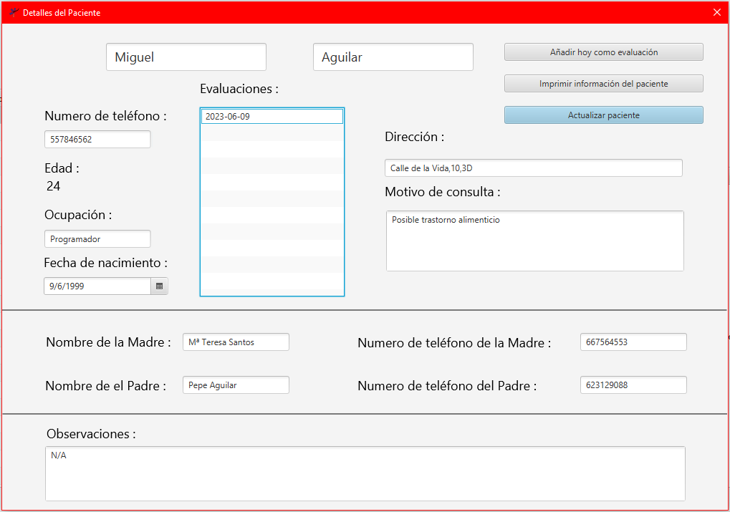
¿Que es NeuroNavigator?
Gestión de pacientes
Gestión de archivos
Acceso remoto
Fácil uso

Slide 3
¿Que soluciona NeuroNavigator?
Organización
Acceso remoto
Seguimiento de pacientes
Uso para todos

Slide 4



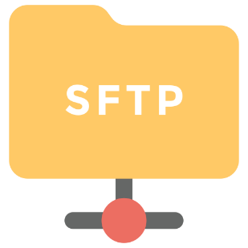


¿Cómo Funciona?
Java/JavaFX
MongoDB
SFTP
JasperSoft
Rebex Buru

Slide 5
Posibles mejoras
Múltiples reportes/Reportes personalizados
Modelos más extendidos
Más idiomas
Filtro de búsqueda de pacientes
Ejecutable binario/instalador para distintos OS

